Slide 1
Федеральная служба по надзору в сфере природопользования
Управление Росприроднадзора по Тульской области
ДОКЛАД
Изменения в системе нормирования и получения разрешительной документации с 2019 года для объектов I категории

Slide 2
Комплексное экологическое разрешение
С 1 января 2019 года и до получения комплексных экологических разрешений допускается выдача или переоформление разрешений и документов.
Такие разрешения и документы действуют до дня получения комплексного экологического разрешения.
Сроки
Объекты I категории, не вошедшие в ТОП-300
ТОП-300
Обратиться с заявкой по 31 декабря 2022 года включительно
Получить комплексное экологическое разрешение до 1 января 2025 года

Slide 3
Комплексное экологическое разрешение
Заявка на КЭР содержит:
наименование, организационно-правовая форма и адрес (место нахождения) юридического лица или фамилия, имя, отчество (при наличии), место жительства индивидуального предпринимателя;
код объекта, оказывающего негативное воздействие на окружающую среду;
вид основной деятельности, виды и объем производимой продукции (товара);
информация об использовании сырья, воды, электрической и тепловой энергии;
сведения об авариях и инцидентах, повлекших за собой негативное воздействие на окружающую среду и произошедших за предыдущие семь лет;
информация о реализации программы повышения экологической эффективности (при ее наличии);
расчеты технологических нормативов;
расчеты нормативов допустимых выбросов, нормативов допустимых сбросов радиоактивных, высокотоксичных веществ, веществ, обладающих канцерогенными, мутагенными свойствами (веществ I, II класса опасности), при наличии таких веществ в выбросах, сбросах загрязняющих веществ;
обоснование нормативов образования отходов и лимитов на их размещение;
проект программы производственного экологического контроля;
информация о наличии положительного заключения государственной экологической экспертизы в случае необходимости проведения такой экспертизы в соответствии с законодательством об экологической экспертизе;
иная информация, которую заявитель считает необходимым представить
проект программы повышения экологической эффективности (при необходимости)
планируемые временно разрешенные выбросы, временно разрешенные сбросы

Slide 4
Охрана атмосферного воздуха и водных объектов
Отсутствие возможности соблюдения нормативов допустимых выбросов, нормативов допустимых сбросов, технологических нормативов
программа повышения экологической эффективности
- перечень мероприятий по реконструкции, техническому перевооружению объектов, оказывающих негативное воздействие на окружающую среду
- сроки их выполнения,
- объем и источники финансирования,
- перечень ответственных за их выполнение должностных лиц
отчет о выполнении программы повышения экологической эффективности

Slide 5
Комплексное экологическое разрешение
Приказ Минприроды России от 11.10.2018 N 510
Форма заявки на получение комплексного экологического разрешения, а также форма самого комплексного разрешения
Постановление Правительства РФ от 13.02.2019 N 143
Правила выдачи комплексных экологических разрешений, их переоформления, пересмотра, внесения в них изменений, а также отзыва

Slide 6
Комплексное экологическое разрешение
Федеральный закон от 23.11.1995 № 174-ФЗ «Об экологической экспертизе»
Статья 11
Объекты ГЭЭ федерального уровня
7.5) проектная документация объектов капитального строительства, относящихся в соответствии с законодательством в области охраны окружающей среды к объектам I категории, за исключением проектной документации буровых скважин, создаваемых на земельном участке, предоставленном пользователю недр и необходимом для регионального геологического изучения, геологического изучения, разведки и добычи нефти и природного газа;
7.6) материалы обоснования комплексного экологического разрешения, разрабатываемые в соответствии с законодательством в области охраны окружающей среды, в случае, если указанные материалы не содержат информацию о наличии положительного заключения государственной экологической экспертизы, проведенной в отношении объектов, указанных в подпункте 7.5 настоящей статьи;

Slide 7
Комплексное экологическое разрешение
Федеральный закон от 25.12.2018г. № 496-ФЗ
Часть В) статьи 2
Положения подпункта 7.5 статьи 11 Федерального закона от 23 ноября 1995 года N 174-ФЗ "Об экологической экспертизе" не применяются к проектной документации объектов капитального строительства, относящихся в соответствии с законодательством в области охраны окружающей среды к объектам I категории, в случаях если:
- такие объекты введены в эксплуатацию или разрешение на их строительство выдано до 1 января 2019 года,
- проектная документация таких объектов представлена на экспертизу проектной документации или на указанную проектную документацию получено заключение такой экспертизы до 1 января 2019 года,
- подготовка проектной документации таких объектов предусмотрена подготовленной, согласованной и утвержденной в соответствии с законодательством Российской Федерации о недрах до 1 января 2019 года проектной документацией на выполнение работ, связанных с пользованием участками недр в отношении нефти и природного газа.

Slide 8
Комплексное экологическое разрешение
Федеральный закон от 25.12.2018г. № 496-ФЗ
Часть в статьи 2
В состав заявки на получение комплексного экологического разрешения информация о положительном заключении государственной экологической экспертизы на объекты, указанные в части 10 настоящей статьи, не включается, если получение такого заключения в соответствии с законодательством об экологической экспертизе до 1 января 2019 года не требовалось

Slide 9
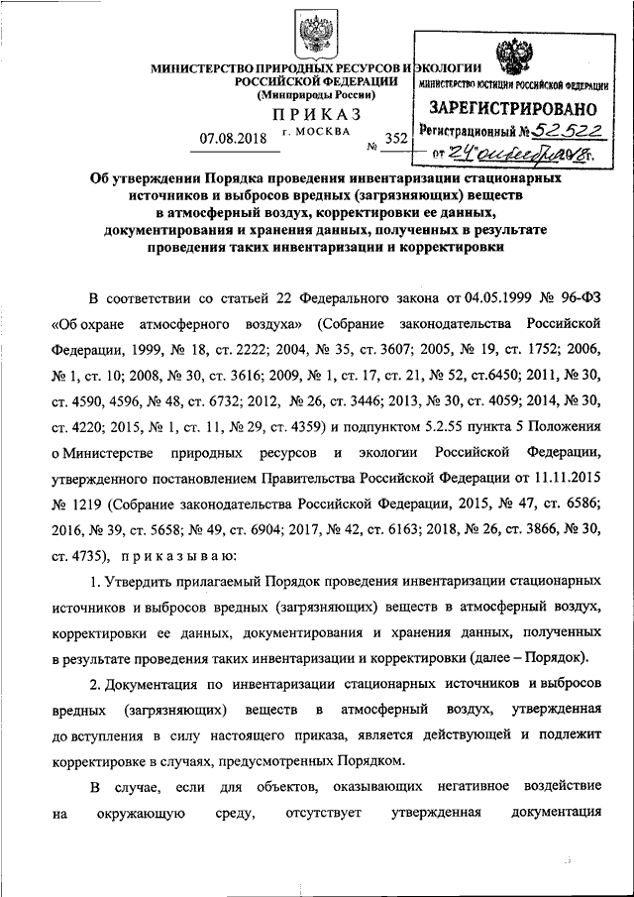
Охрана атмосферного воздуха
Инвентаризация стационарных источников и выбросов вредных (загрязняющих) веществ в атмосферный воздух
Инвентаризация стационарных источников и выбросов вредных (загрязняющих) веществ в атмосферный воздух, корректировка ее данных, документирование и хранение данных, полученных в результате проведения таких инвентаризации и корректировки, осуществляются в порядке, установленном Приказом Минприроды России от 07.08.2018 N 352
Начало действия документа
26.04.2019.

Slide 10
БЛАГОДАРЮ ЗА ВНИМАНИЕ !

